Slide 1
Welkom
Project : DE kracht van het dialoog
“omdat kennis tot begrip leidt’’

Slide 2
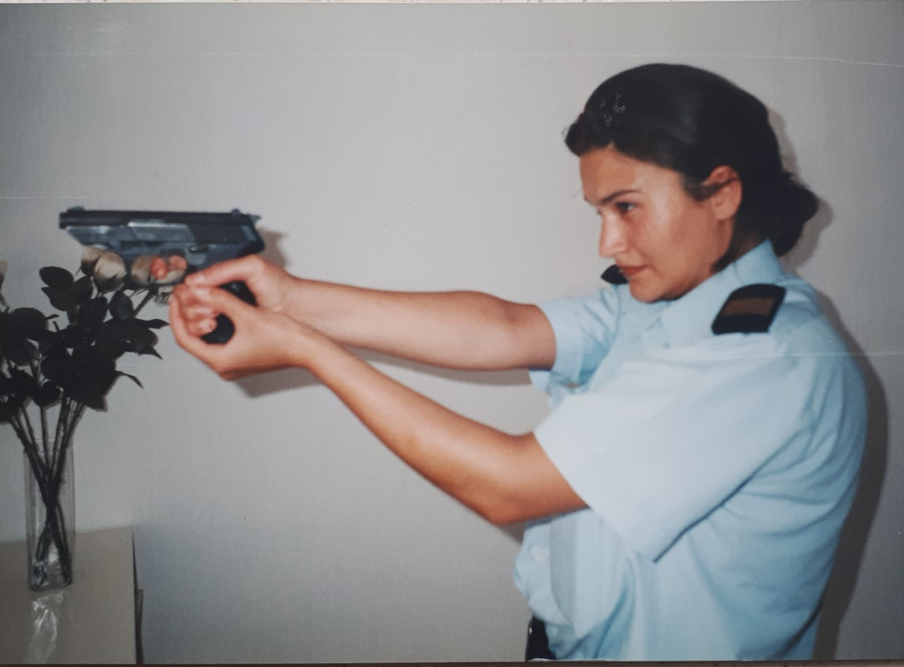
Introductie
Tugba Aksoy
46 jaar
Achtergrond
Turkije
Politieagent
Maatschappelijk betrokken
Sociaal & mensenmens
Coach Sociale Vaardigheden

Slide 3
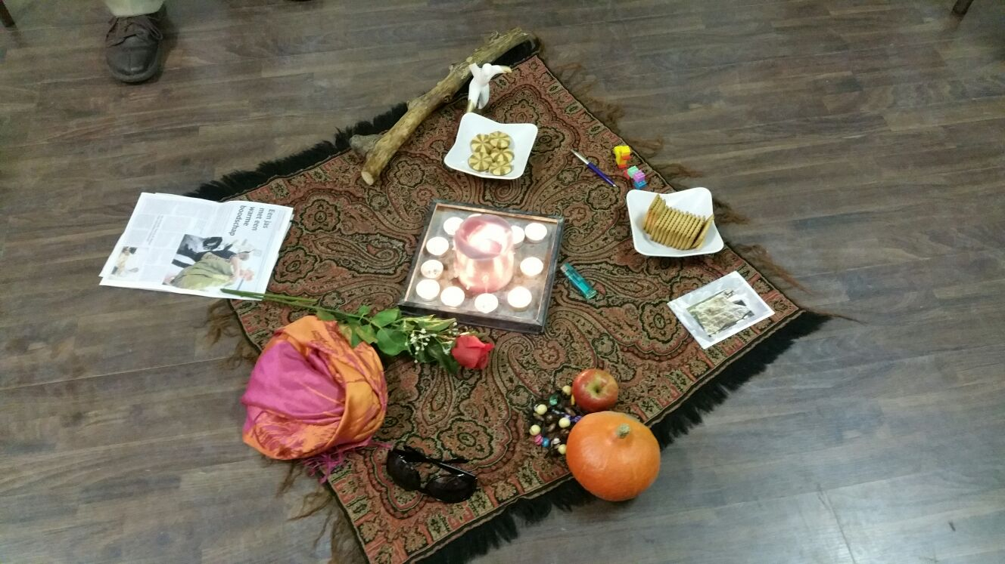
Aanleiding
Verharde maatschappij
Toenemend wij/zij-denken
Social Media
Polarisatie
Bruggenbouwer
In dialoog met elkaar
Wederzijds begrip

Slide 4
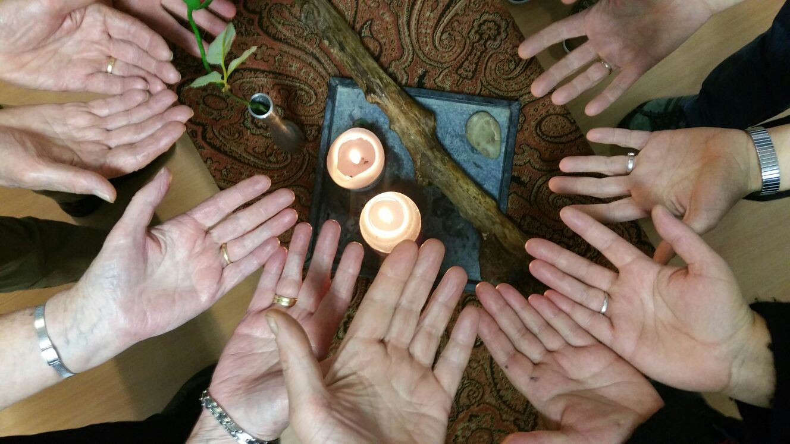
Doel van het project
Interactief les en voorlichting geven
Diversiteit in de maatschappij
Tolerantie
Wij-gevoel versterken
Sociale samenhorigheid
Kracht van het dialoog

Slide 5
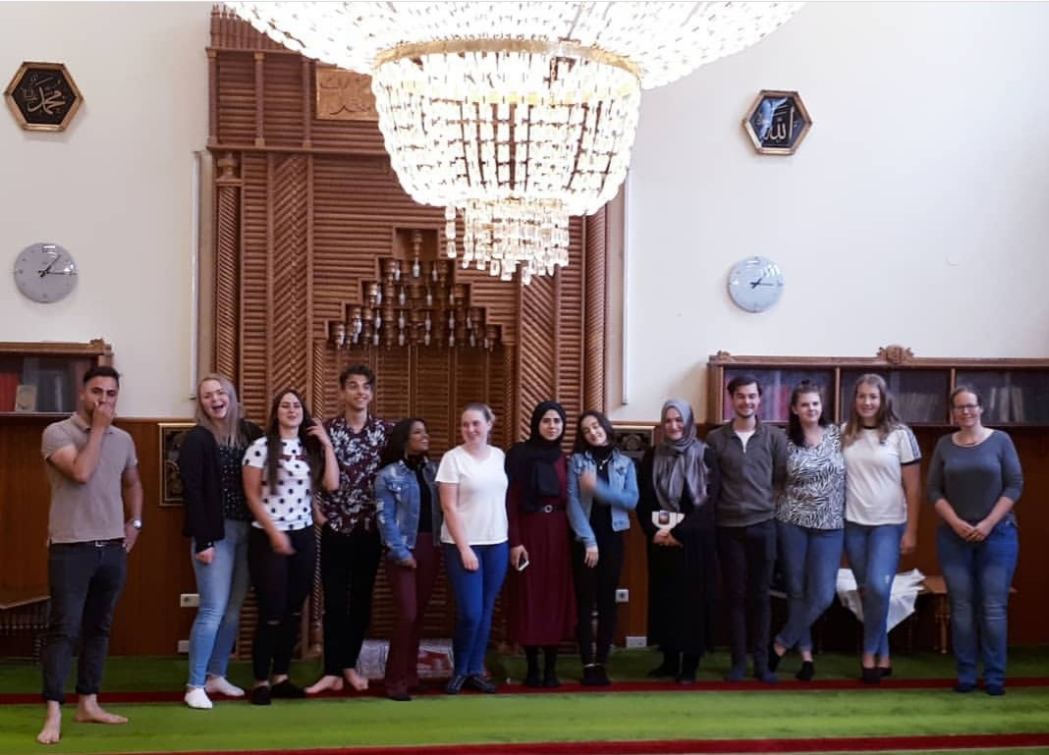

Slide 6
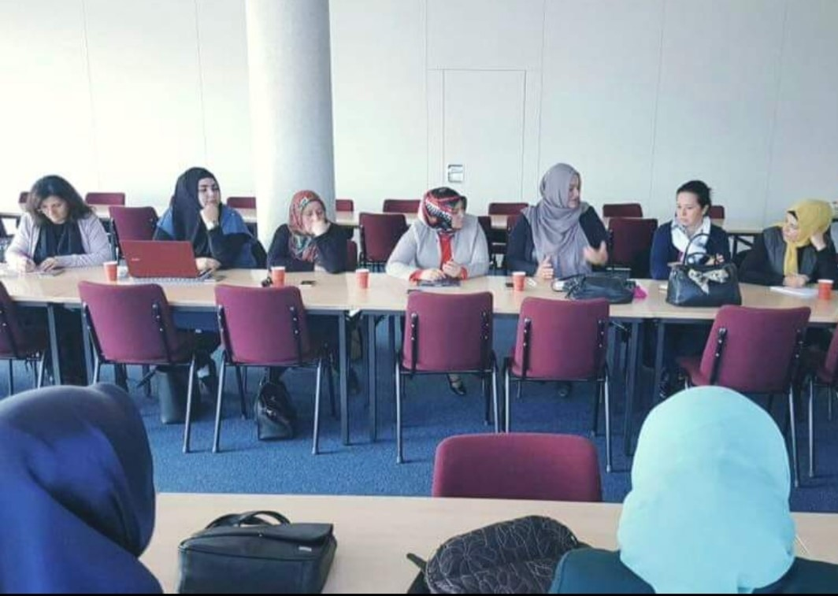
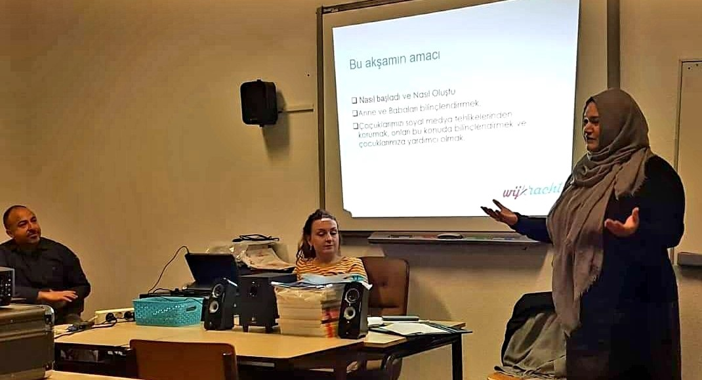
Vragen?
M.T. Aksoy
tugba-aksoy@hotmail.com
06-29452549

